Slide 1
TUGAS ORDER BY
Azqia Kayla M. A XI PPLG

Slide 2
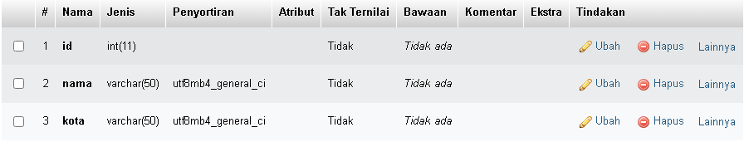
STRUKTUR TABLE

Slide 3
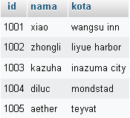
DATA

Slide 4

PERINTAH SQL

